Slide 1
Qualcomm Modem Compile

Slide 2

预安装软件
编译Modem code之前需要安装Perl、Python以及Hexagon tool；
版本要求如下图所示:

Slide 3
Hexagon Tool安装[1]
请在下面路径找到Hexagon安装包和三个插件:
H:\SD1\PS\Tools\Qualcomm\Hexagon\20161126
安装包需要解压
Hexagon_LNX_6_4_Installer_06406_1.tar
插件无需解压, 拷贝到/root目录下即可
sourceryg++-2012.03-150-hexagon-i686-pc-linux-gnu.tar.bz2
lnx64_profiler_plugins.tar.bz2
lnx64_ra_plugins.tar.bz2

Slide 4
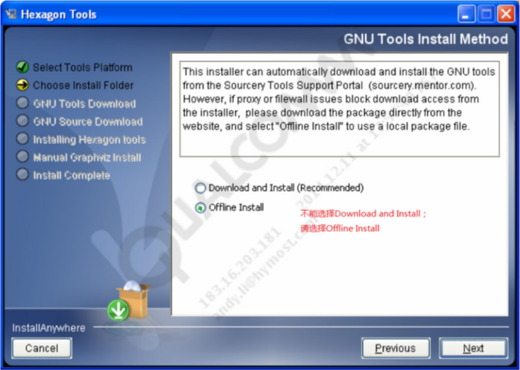
Hexagon Tool安装[2]

Slide 5
Hexagon Tool安装[3]
提示:请以ROOT用户安装.
>>如果选择Download and Install(Recommended)，在安装Log中会出现安装GNU Error( java.net.ssl Exception: Connection closed by remote host的三个NON fatal error)，而Hexagon安装程序界面还是会提示安装完成。而这三个Non fatal error会导致后续编译.c文件出错。至于为何会出现和网络侧认证失败，还未找到原因，怀疑和对方服务器有关(反复连接不上，或连接后速率低断开了）。不推荐使用在线安装方式。
>>选择Offline Install；在接下来的过程中会提示是否需要打开GNU Tools的网址来下载GNU Tools，由于我们已经手动下载好了，所以不需要勾选。直接Next，选择GNU Tools压缩包所在的位置；指定好GNU Tools压缩包位置后，后续需要指定Qualcomm 插件所在的文件目录（由于Qualcomm插件已经手动下载好，所以也不需要勾选打开插件下载网址），制定好两个插件压缩包的地址后。就会进入Hexagon Tools安装过程。安装过程大概需要1 min~2 min.
本文安装位置
/root/Qualcomm/HEXAGON_Tools/6.4.06

Slide 6
Hexagon Tool安装[4]
配置环境变量
vi ~/.bashrc
将下面内容添加到bashrc底部
export ARMTOOLS=ARMCT6
export HEXAGON_ROOT=/root/Qualcomm/HEXAGON_Tools
export $HEXAGON_ROOT:$PATH
export $ARMTOOLS:$PATH
退出保存bashrc
source ~/.bashrc

Slide 7
Python2.7.5安装
安装包位置
H:\SD1\PS\Tools\Qualcomm\Hexagon\20161126
安装过程
将Python-2.7.5.tar.bz2解压到任意目录
mkdir /usr/local/python275（python的安装路径）
cd Python-2.7.5
./configure --prefix=/usr/local/python275
make
make install
更改连接
mv /usr/bin/python /usr/bin/python_old #备份老版本
ln -s /usr/local/python275/bin/python2.7 /usr/bin/python

Slide 8
Modem编译
编译Modem code
cd <target root>\modem_proc\build\ms\
Build images –
./build.sh 8937.genns.prod -k
Clean the build –
./build.sh 8937.genns.prod -c
补充
如果编译出现<No module named zlib>错误，则需要安装
apt-get install zlib1g-dev libssl-dev

